Slide 1
Развитие речи детей дошкольного возраста
Муниципальное дошкольное образовательное учреждение
«Детский сад №14 «Журавлик» с. Верхний Еруслан Краснокутский район.

Slide 2
“Речь – удивительное сильное средство,
но нужно иметь много ума,
чтобы пользоваться им”
Г. Гегель

Slide 3
Образовательная область «Речевое развитие» предполагает:
владение речью как средством общения и культуры; обогащение активного словаря;
развитие связной, грамматически правильной диалогической и монологической речи;
развитие речевого творчества;
развитие звуковой и интонационной культуры речи, фонематического слуха;
знакомство с книжной культурой, детской литературой, понимание на слух текстов различных жанров детской литературы;
формирование звуковой аналитико-синтетической активности как предпосылки обучения грамоте.
(ФГОС ДО)

Slide 4
Образовательная программа «От рождения до школы» в разделе «речевое развитие» предусматривает следущие цели и задачи.
* Развитие свободного общения с взрослыми и детьми.
*Развитие всех компонентов устной речи детей.
*Практическое овладение воспитанниками норм речи.
*Воспитание интереса и любви к чтению.

Slide 5
Работа по речевому развитию в детском саду ведётся по направлениям.
*Формирование словаря.
*Звуковая культура речи.
*Грамматический строй речи.
*Связанная речь.
*Подготовка к обучению грамоте.

Slide 6
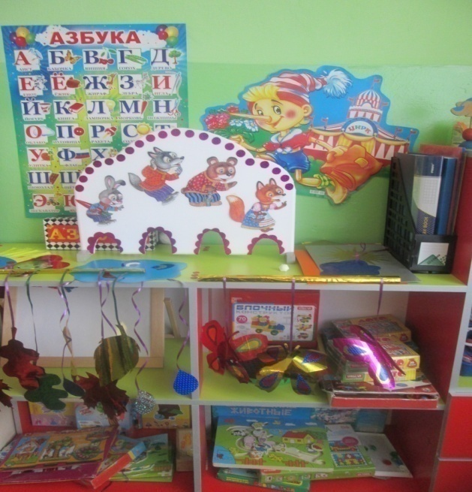
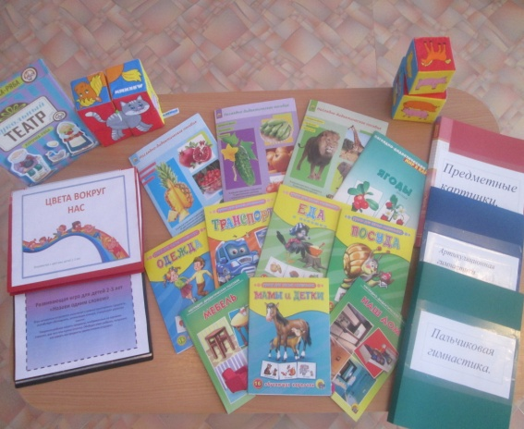
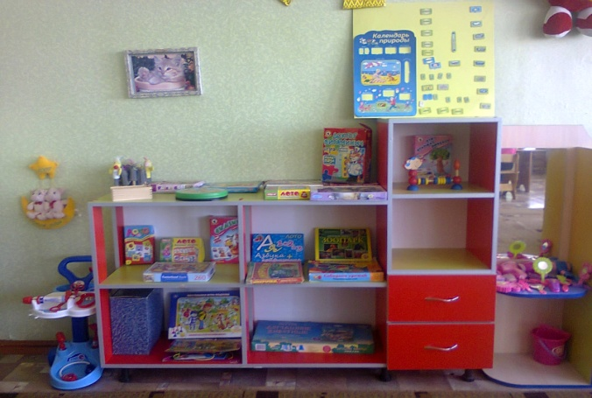
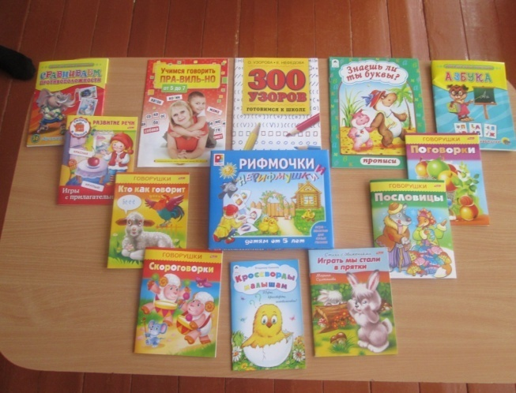
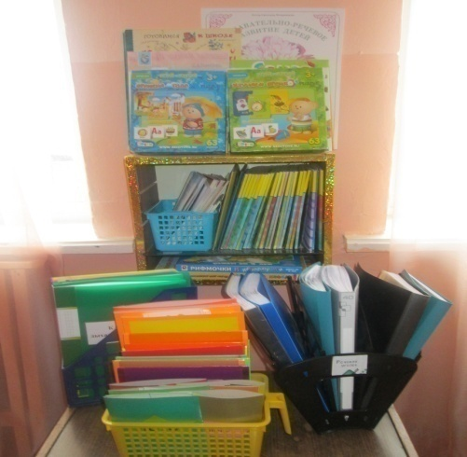
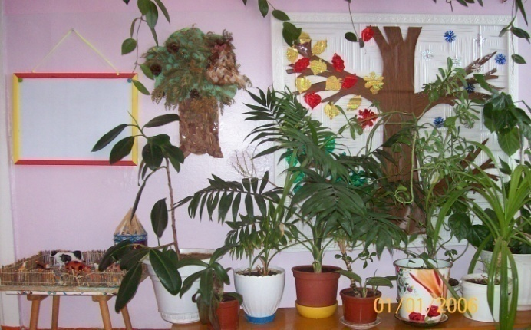
Предметно развивающая среда в группе
«В пустых стенах ребёнок не заговорит»…
Е. И. Тихеева.
Создание условий для полноценного развития речи детей предусматривает: создание развивающей предметно-пространственной среды.

Slide 7
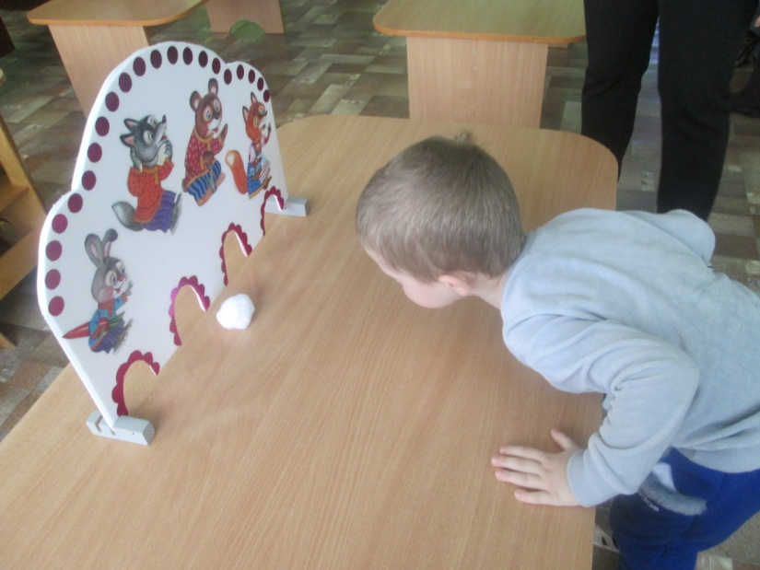
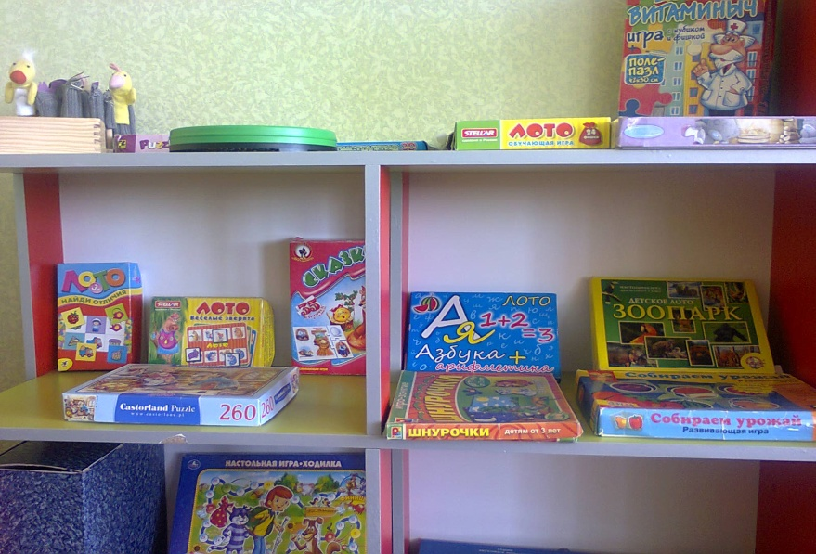
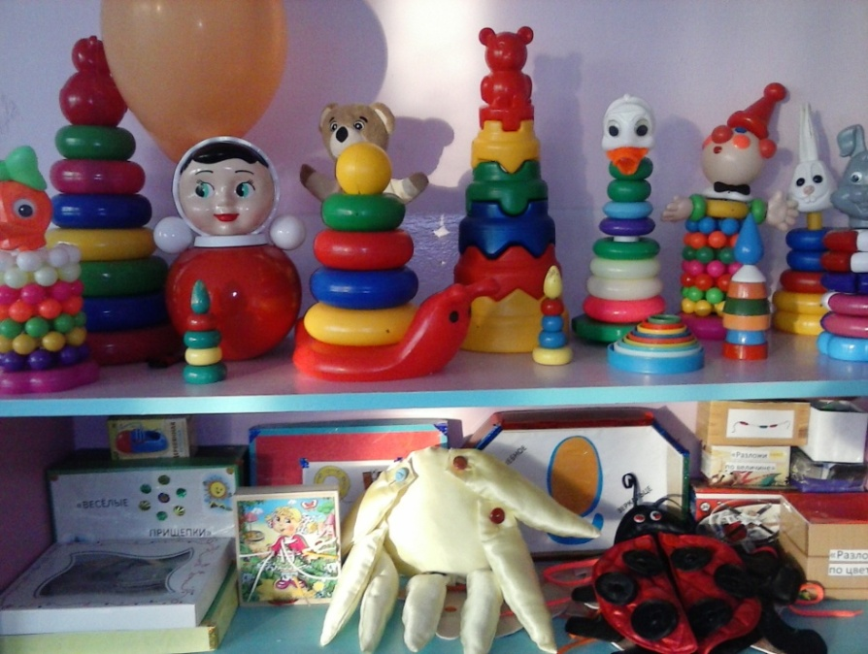
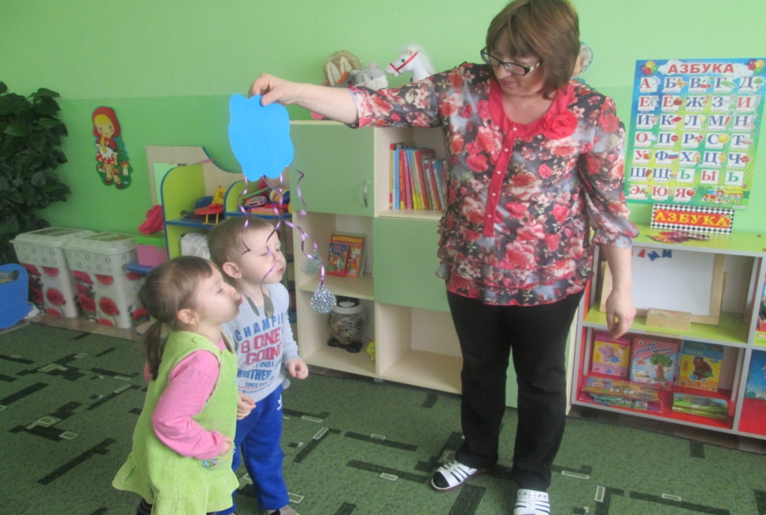
Практический материал для организации речевых игр

Slide 8
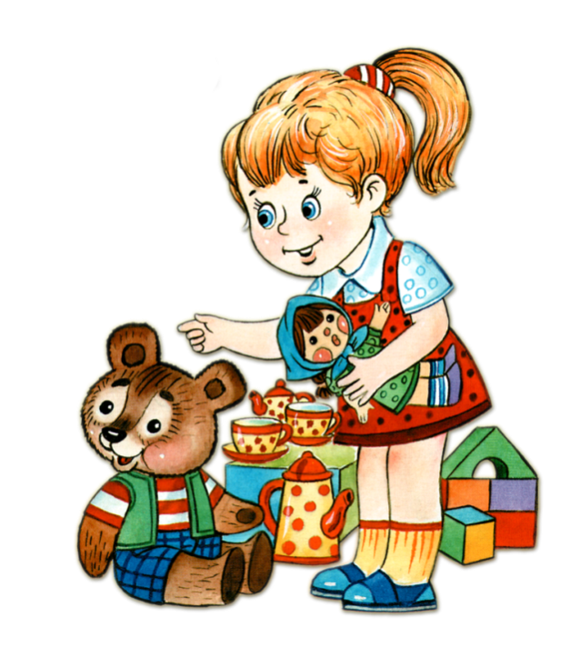
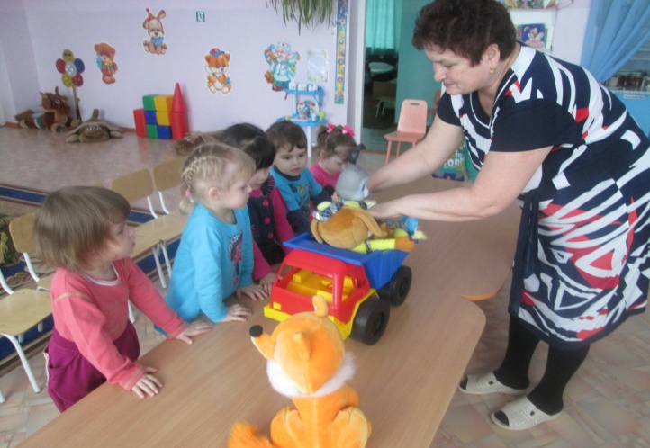
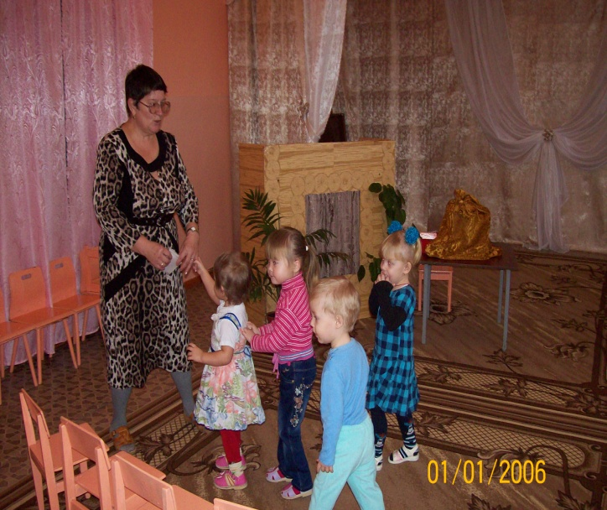
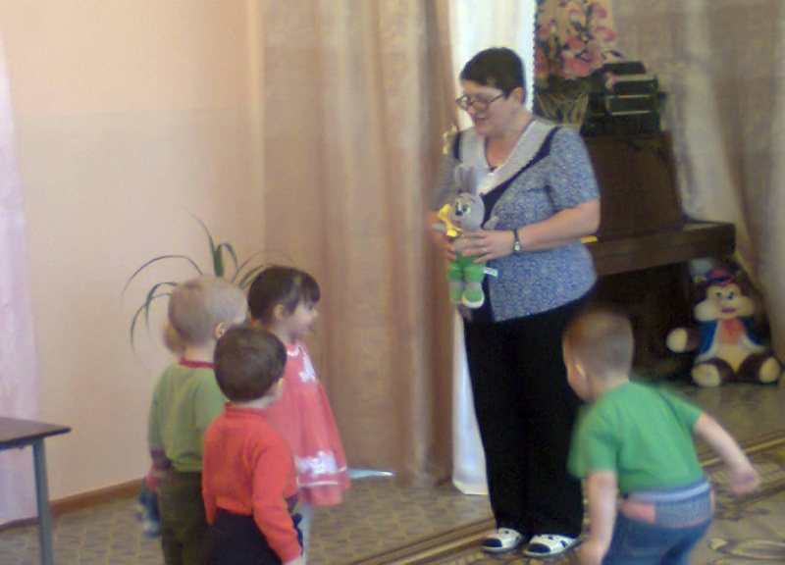
Непосредственно – образовательная деятельность

Slide 9
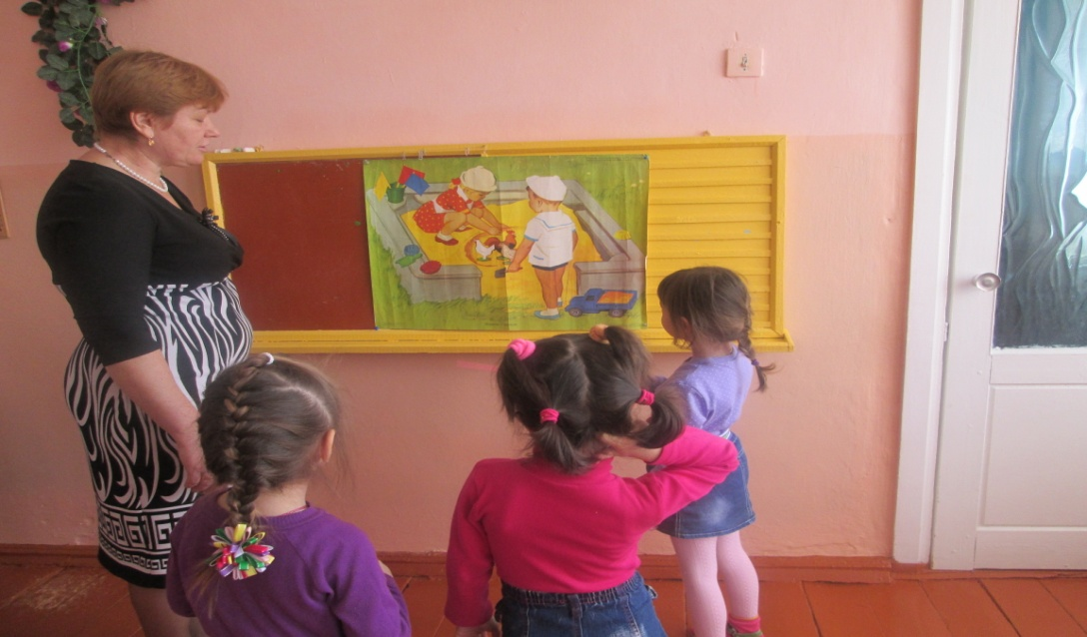
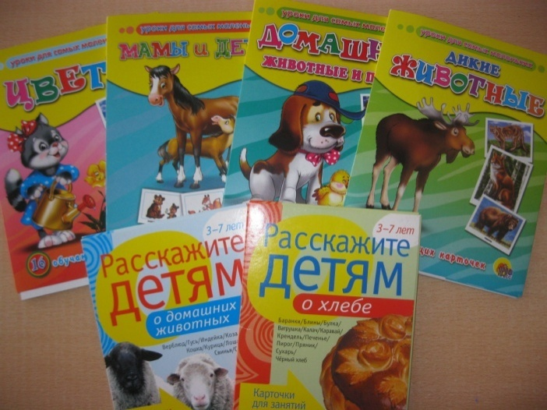
Развитие связной речи через обучение составлению рассказов по картине и серии сюжетных картинок.
Цель:
Формирование умений и навыков по составлению рассказов по картине и сюжетным картинкам;
Обогащение словаря и формирование грамматического строя речи детей в процессе работы с картиной и сюжетными картинками.

Slide 10
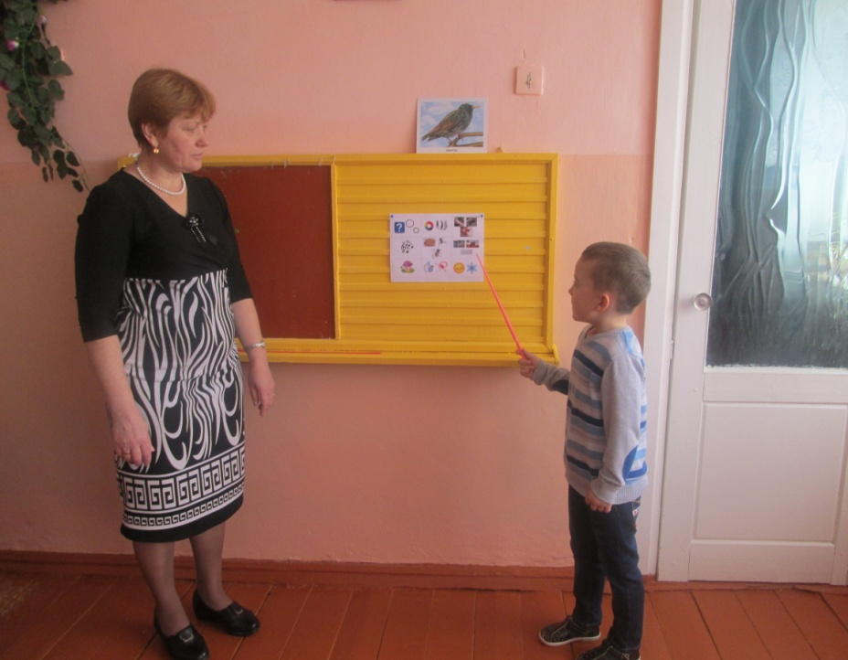
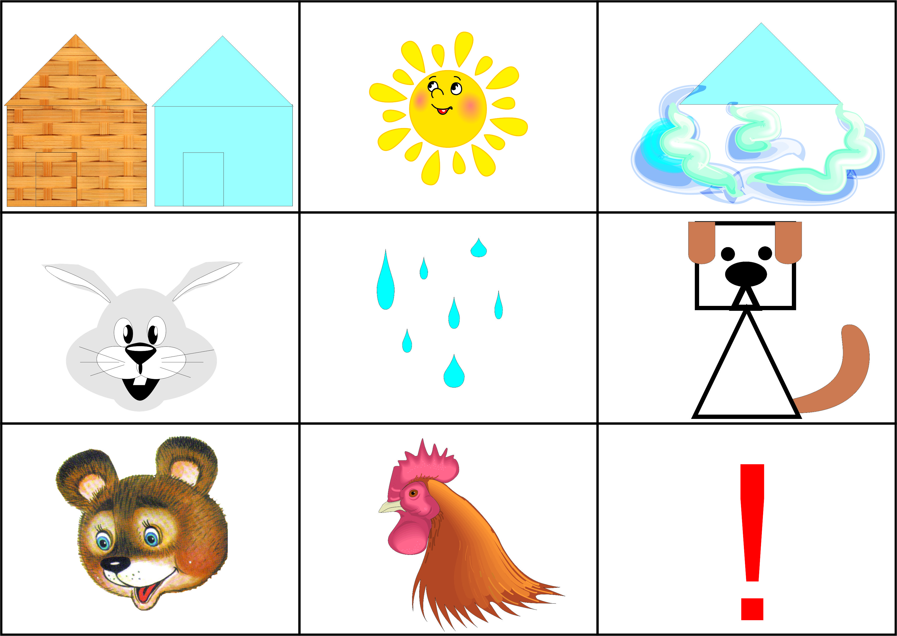
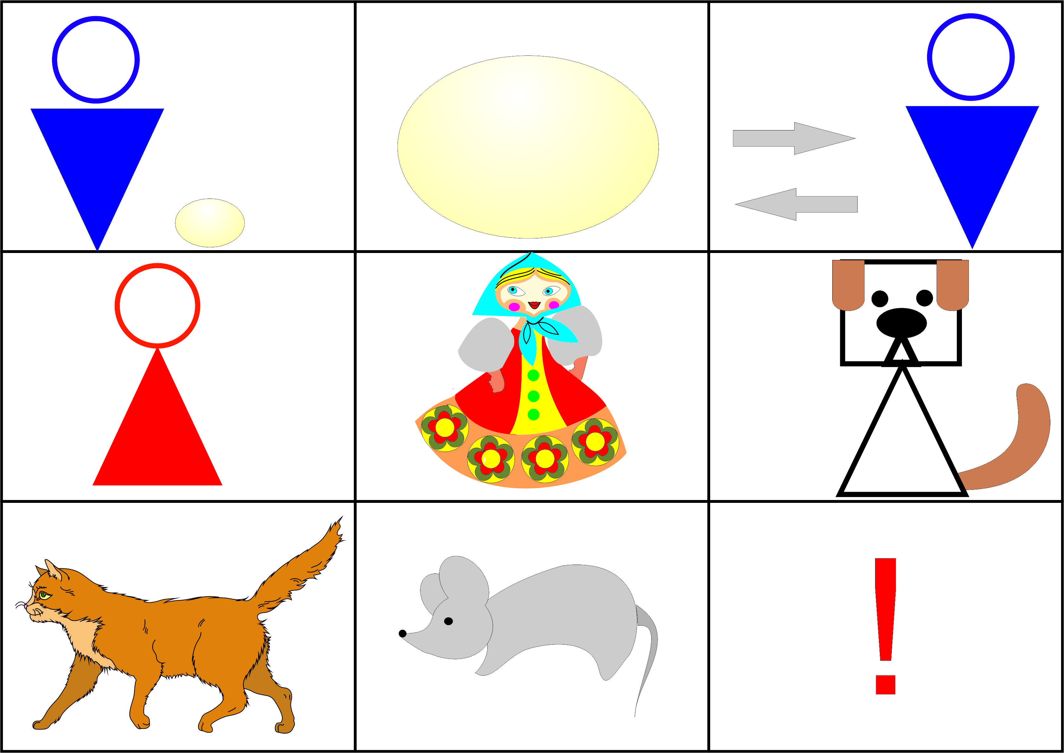
Развитие речи и мышления детей посредством мнемотехники

Slide 11
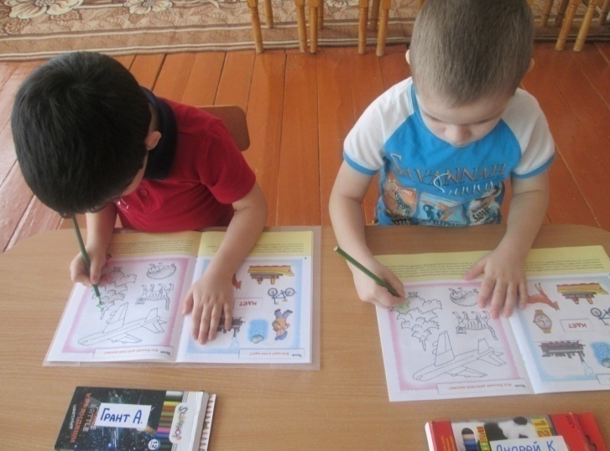
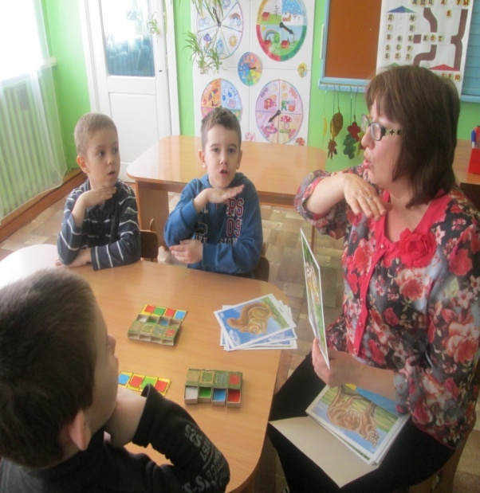
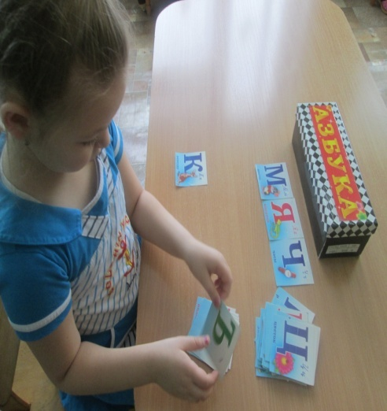
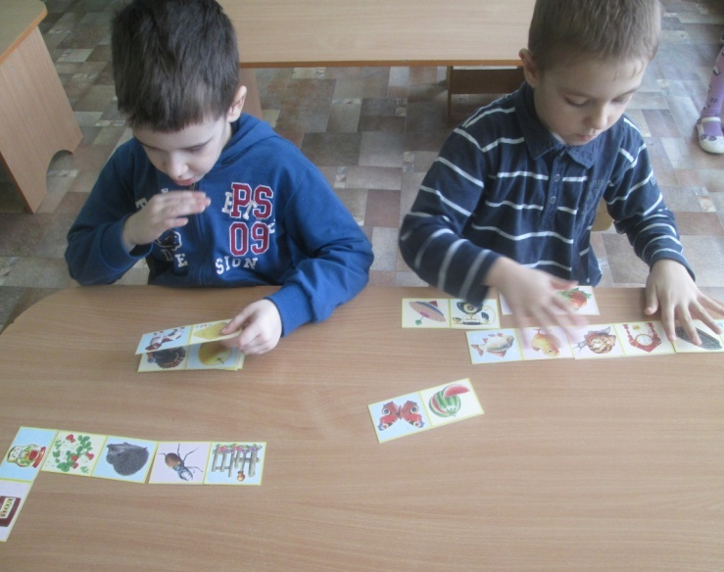
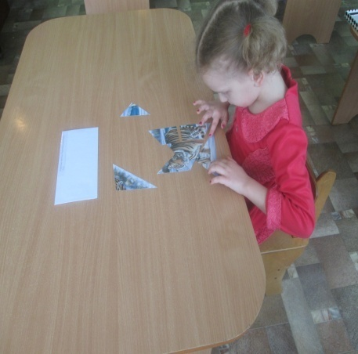
Обучение грамоте в подготовительной группе

Slide 12
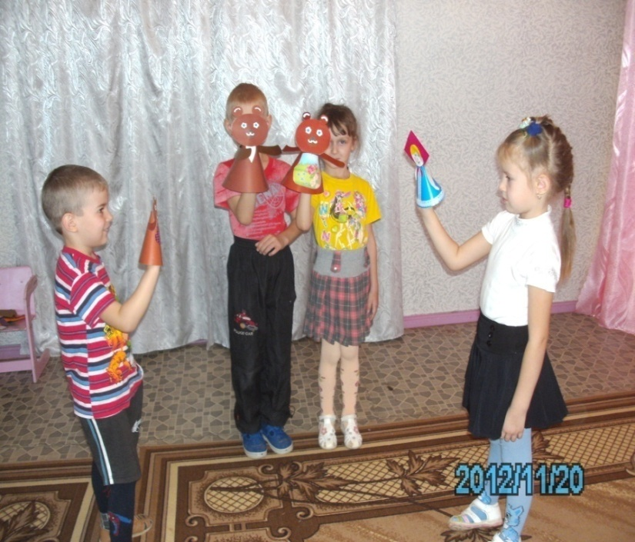
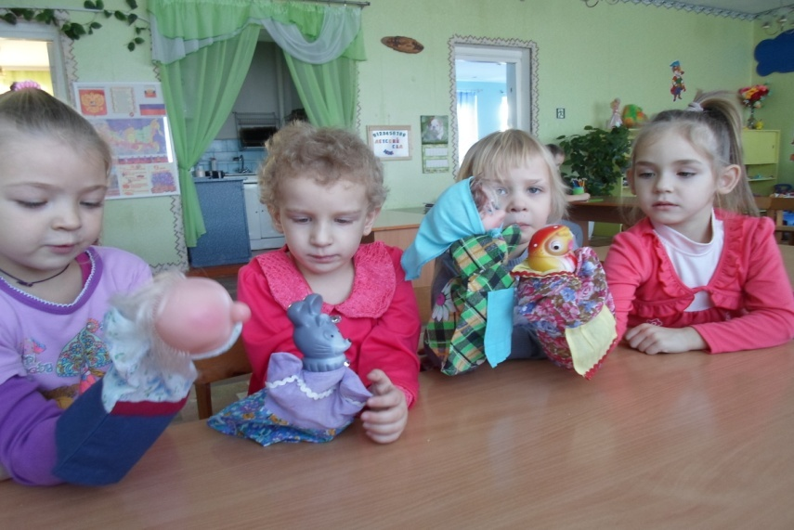
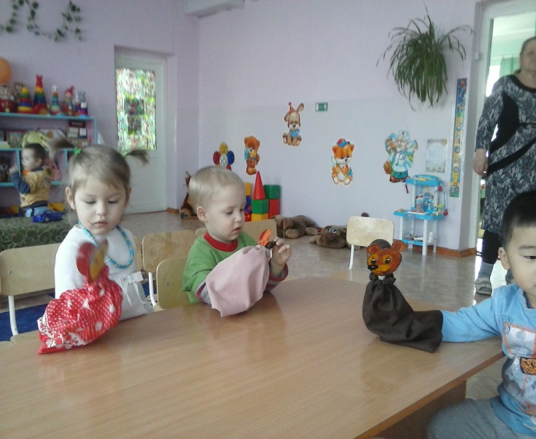
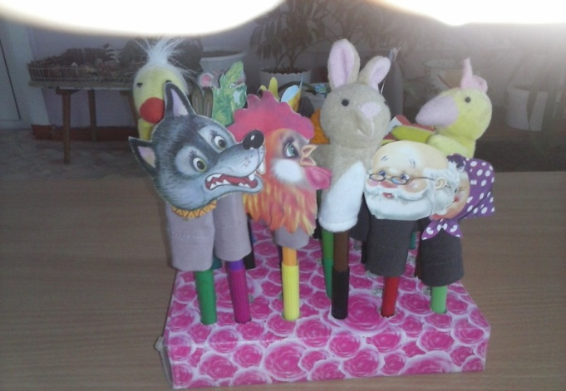
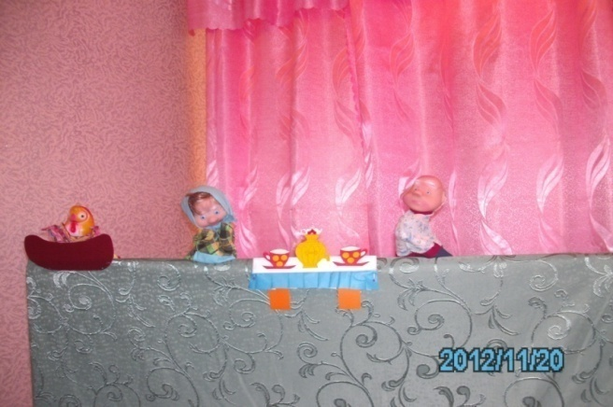
Театрализованная деятельность делает жизнь детей интересной и содержательной, наполненной яркими впечатлениями, радостью творчества.

Slide 13
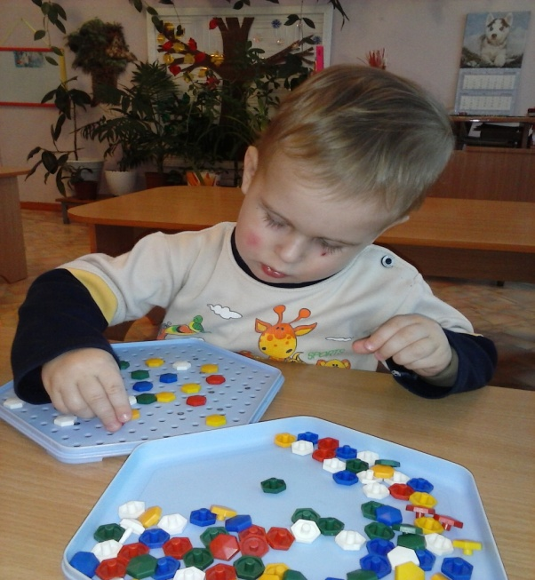
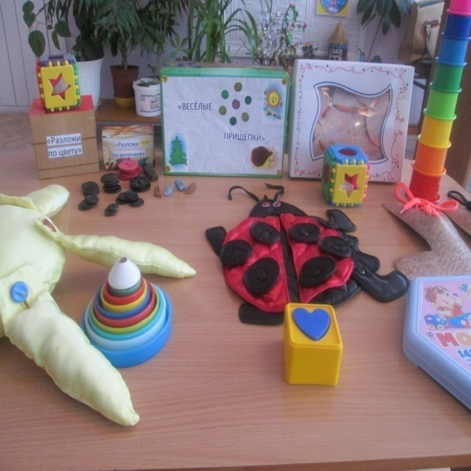
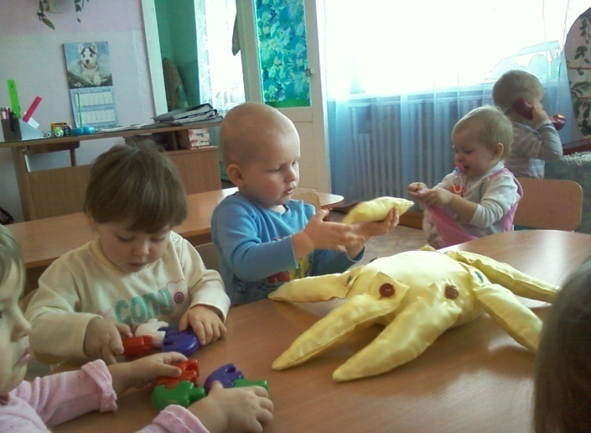
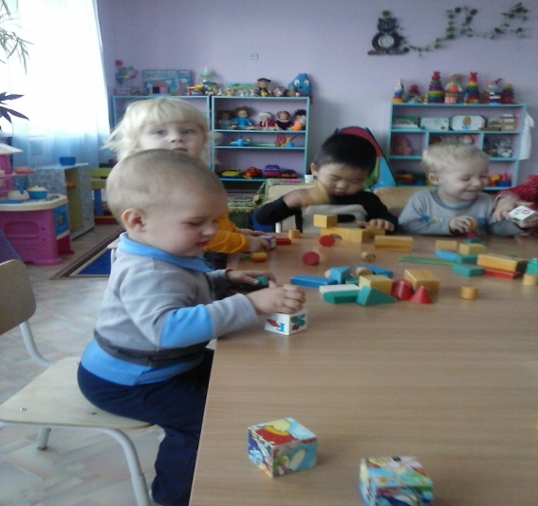
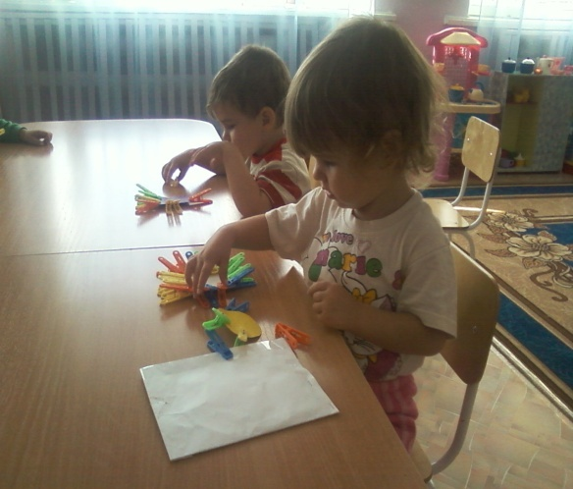
«Источники способностей и дарования детей – на кончиках их пальцев. От пальцев, образно говоря, идут тончайшие ручейки, которые питают источник творческой мысли» В. А. Сухомлинский

Slide 14
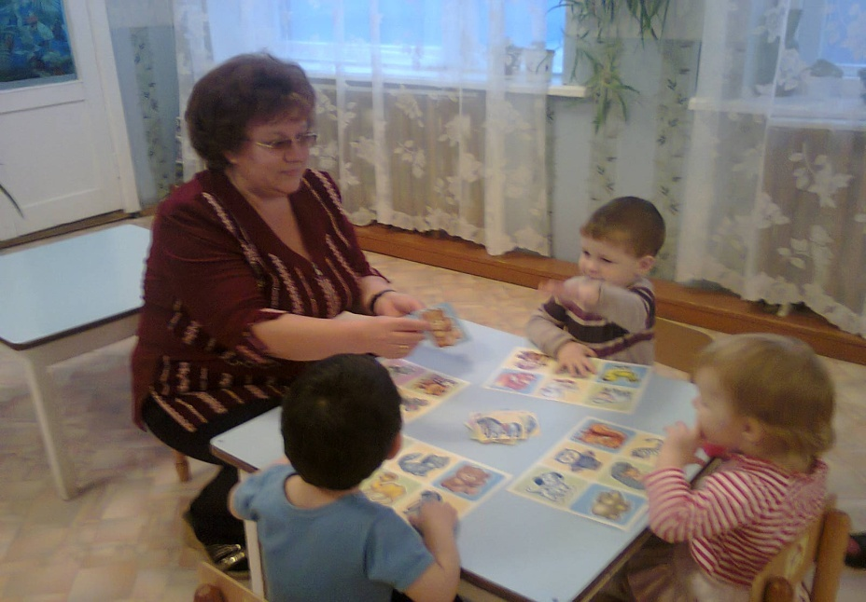
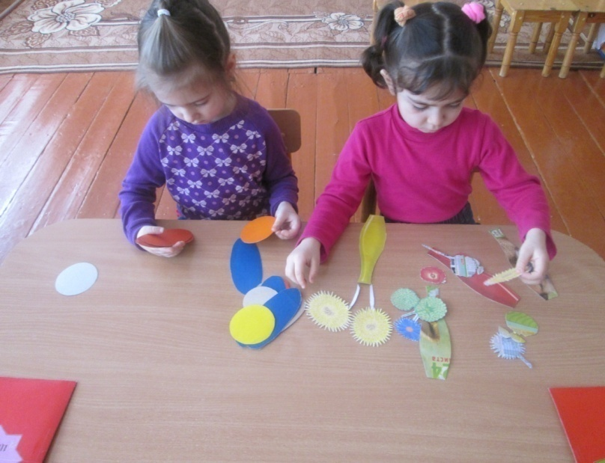
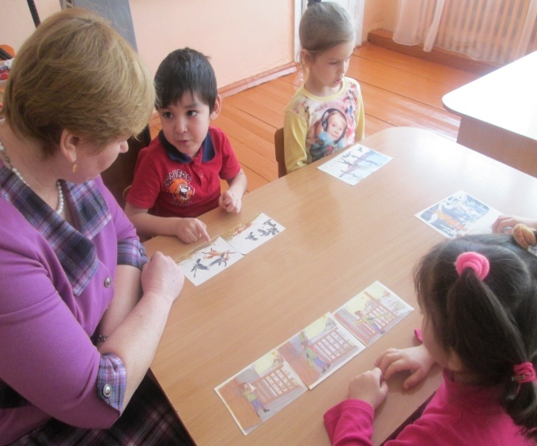
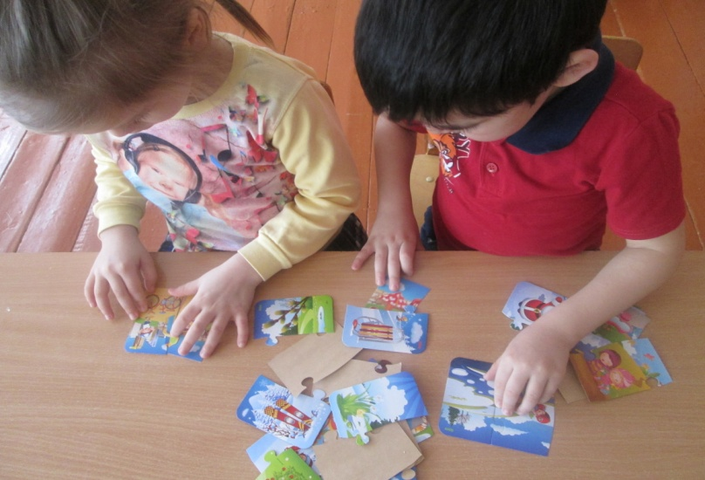
Развитие речи средствами дидактической игры
Дидактическая игра развивает речь детей: пополняет и активизирует словарь, формирует правильное звукопроизношение, развивает связную речь, умение правильно выражать свои мысли.

Slide 15
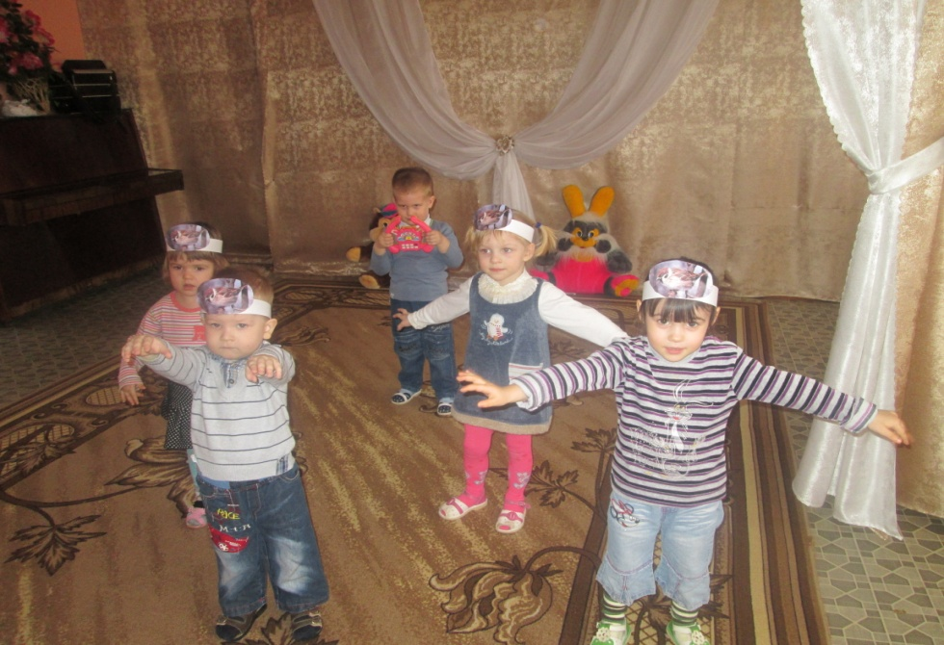
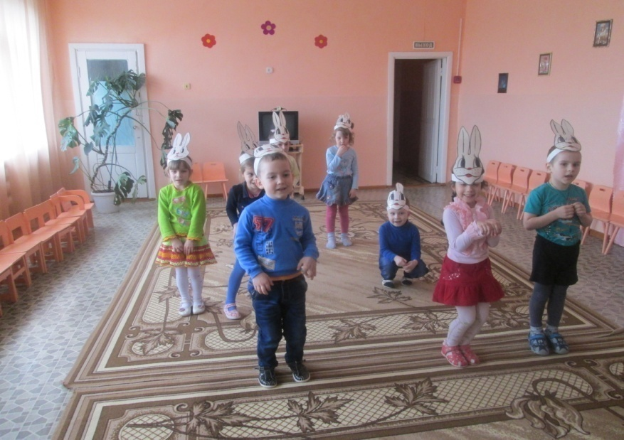
Подвижные игры в речевом развитии

Slide 16
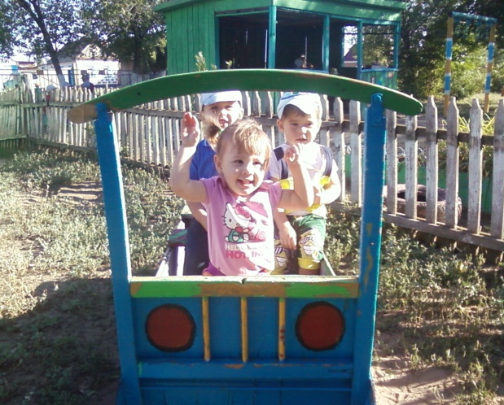
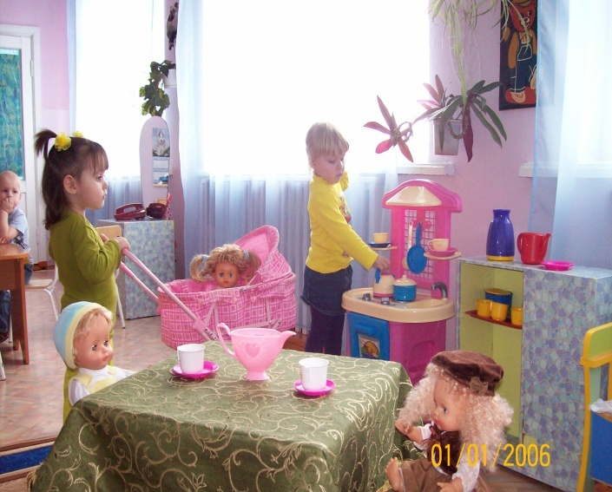
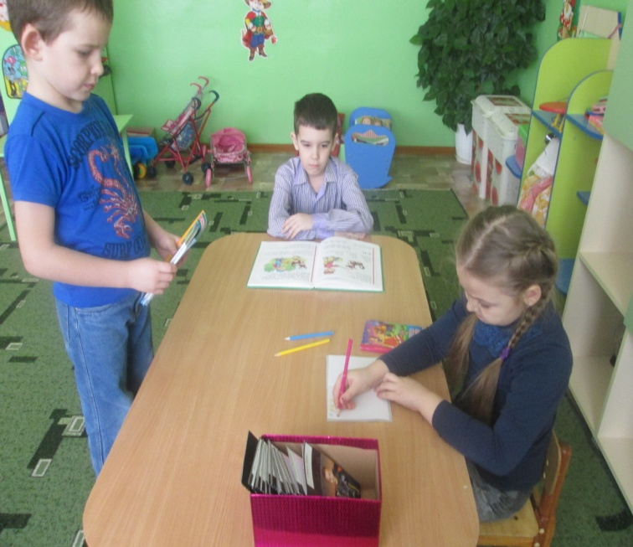
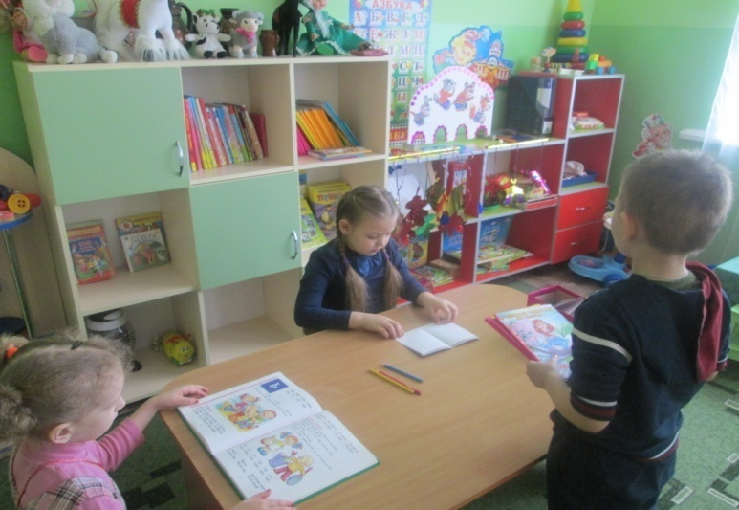
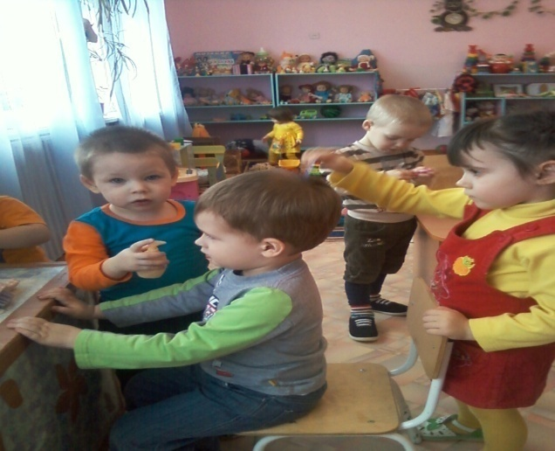
Сюжетно-ролевая игра оказывает положительное влияние на развитие речи. В ходе игры ребенок вслух разговаривает с игрушкой, говорит и за себя, и за нее, подражает гудению самолета, голосам зверей и т. д. Развивается диалогическая речь.

Slide 17
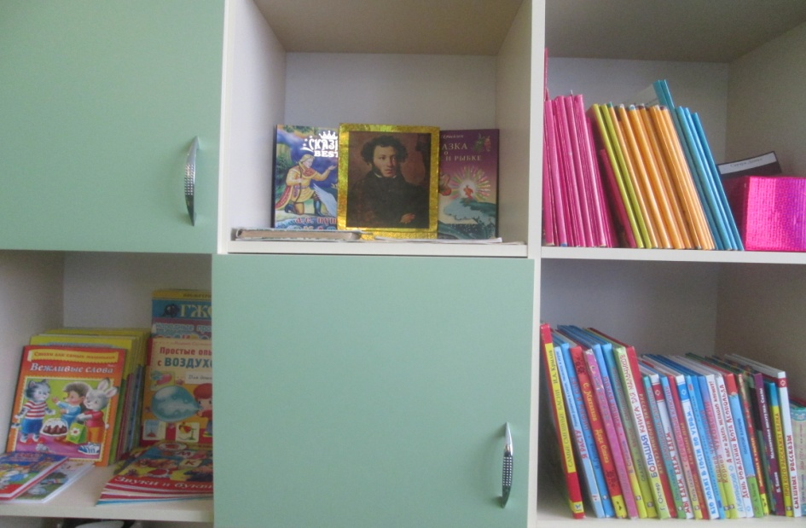
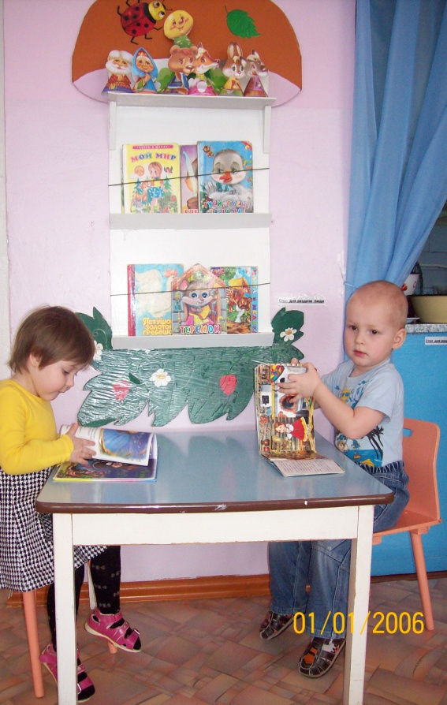
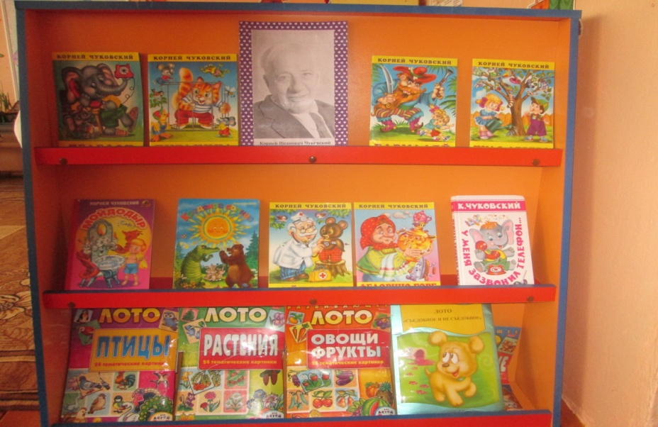
Развитие речи посредством художественной литературы
Художественная литература оказывает огромное влияние на развитие и обогащение речи ребёнка.

Slide 18
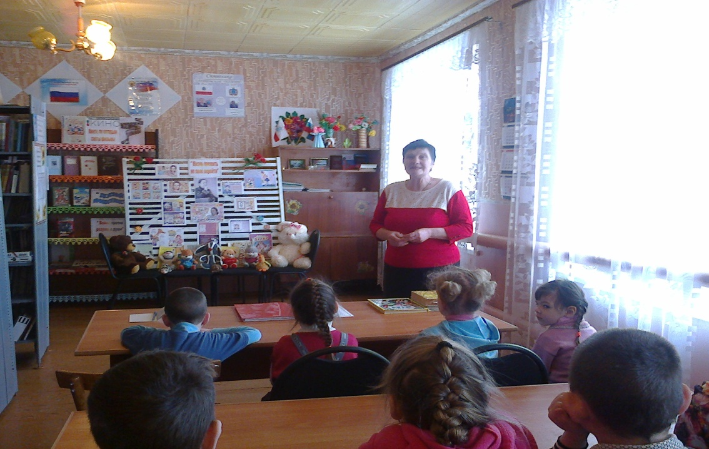
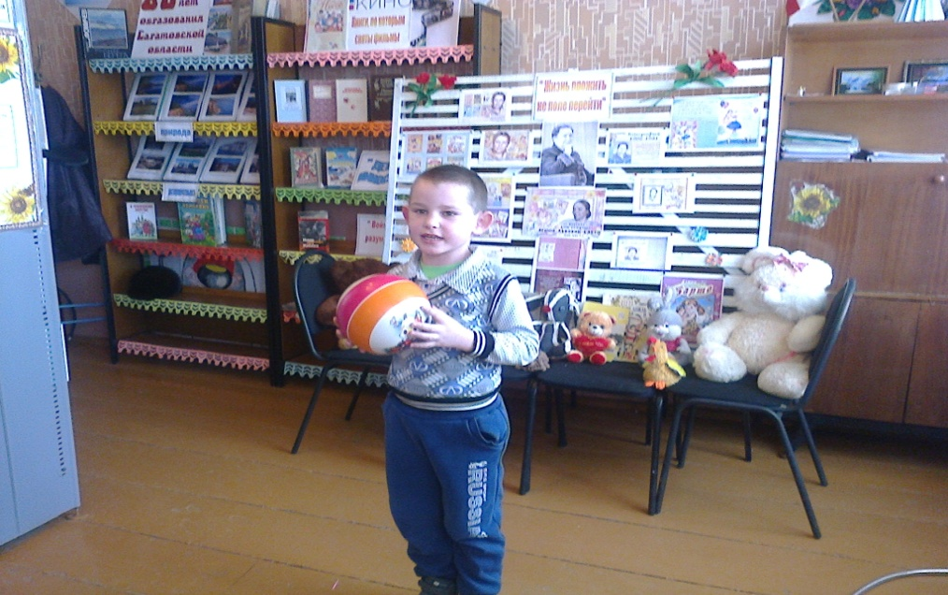
Экскурсии как метод развития речи детей
Целью экскурсий является уточнение и обогащение активного и пассивного словарного запаса детей, развитие связной речи детей, расширение представлений детей об окружающем мире. Развитие любознательности и наблюдательности.

Slide 19
Работа с родителями
Проводятся беседы, даются рекомендации для заучивания с детьми дома стихов, загадок, пословиц , потешек , считалок , скороговорок , чистоговорок ; консультации и советы какие книги следует читать детям разного дошкольного возраста; организовываются тематические родительские собрания.

Slide 20
« Учите ребёнка, каким – нибудь неизвестным ему словам, и он будет долго и напрасно мучиться над ними;
но свяжите с картинками 20 таких слов и - ребёнок усвоит их на лету» К.Д. Ушинский

Slide 21
Спасибо за внимание!

